Slide 1

Como implantei Kanban em ambientes de sustentação e desenvolvimento de software em empresa não de TI.
CARLOS EDUARDO BALDISSERA

Slide 2
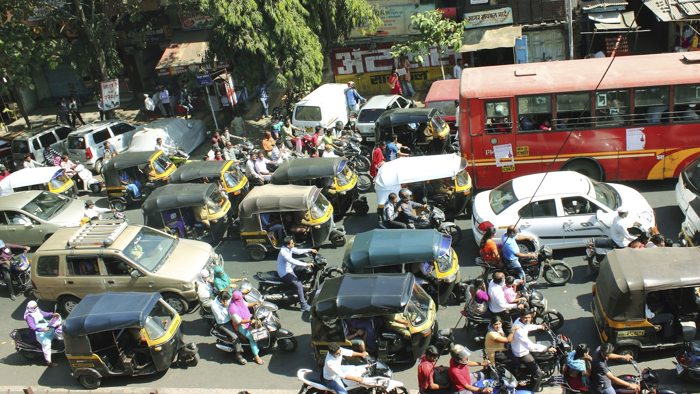

Slide 3
PROBLEMAS!
SILOS
ATRASOS
URGÊNCIAS
DESORDEM

Slide 4







Slide 5
CENÁRIO
TIME DE 9 PESSOAS;
CLASSES DE SERVIÇO: H.D. OU MELHORIA;
ALTA VARIABILIDADE DE DEMANDA;
MUDANÇA DE PRIORIDADE.
E às vezes...

Slide 6


Slide 7

AGORA VAI!

Slide 8


Slide 10
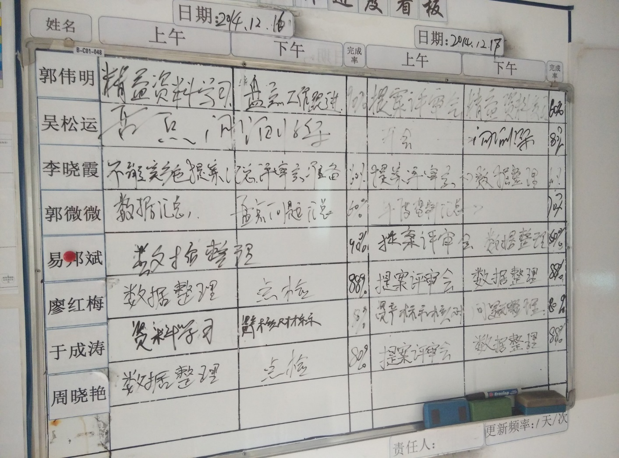
BAH! E KANBAN?

Slide 11
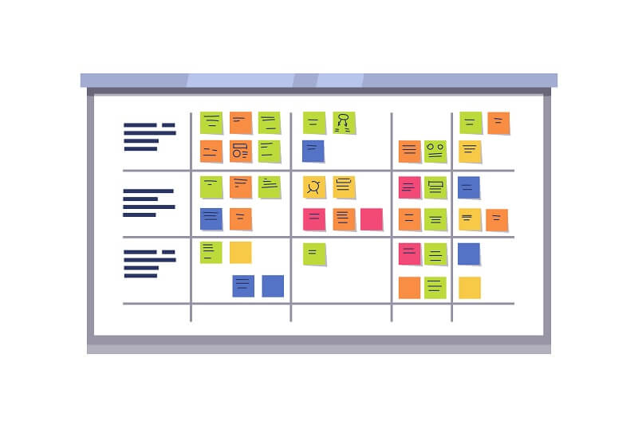
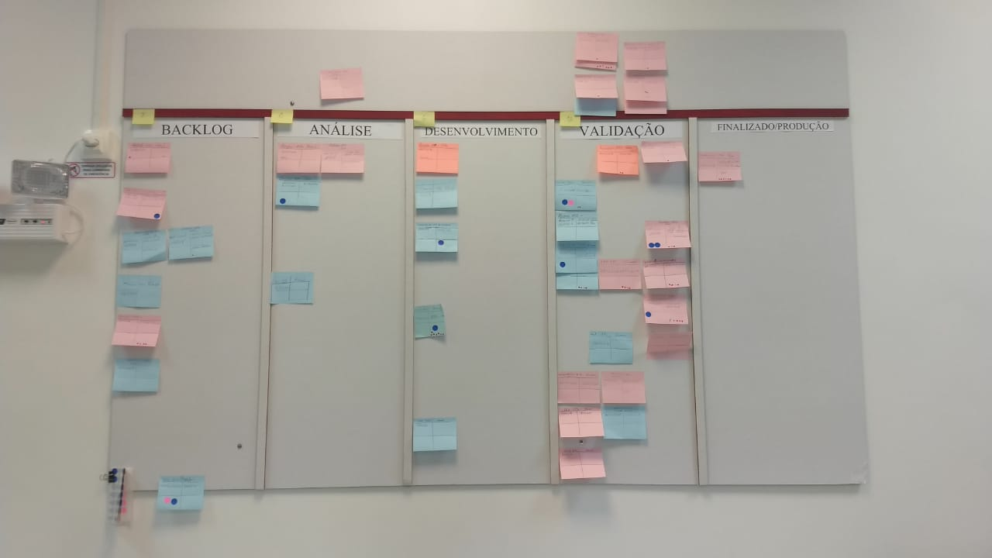
FÍSICO OU VIRTUAL?

Slide 12

E O PRIMEIRO MÊS?

Slide 13
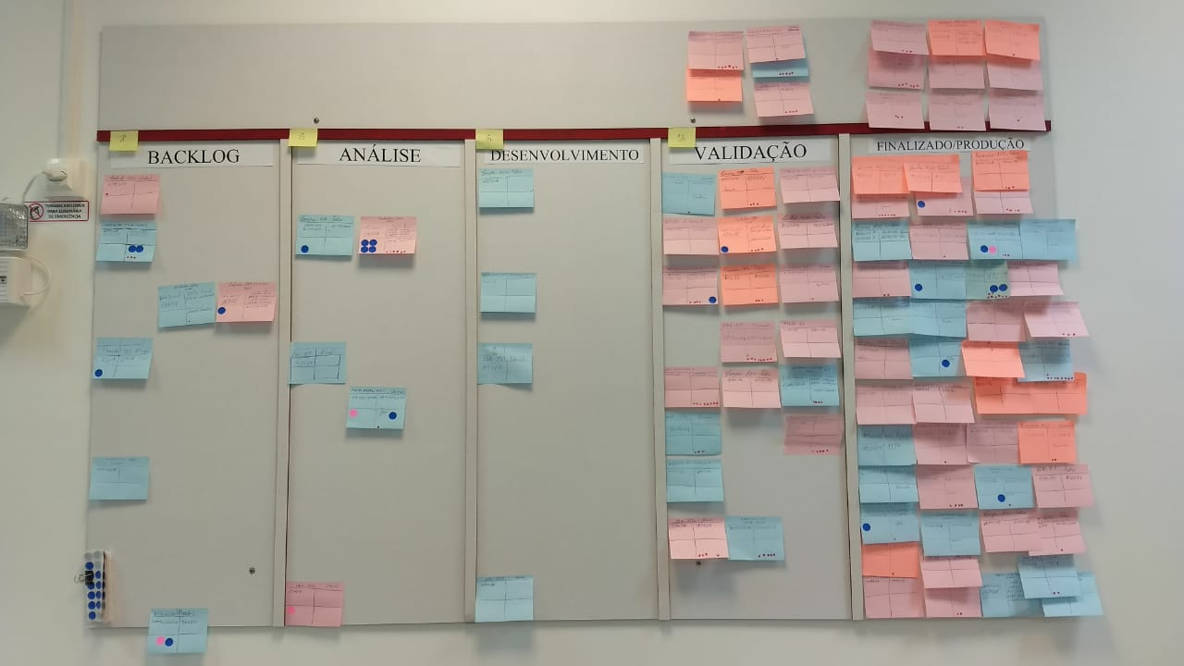
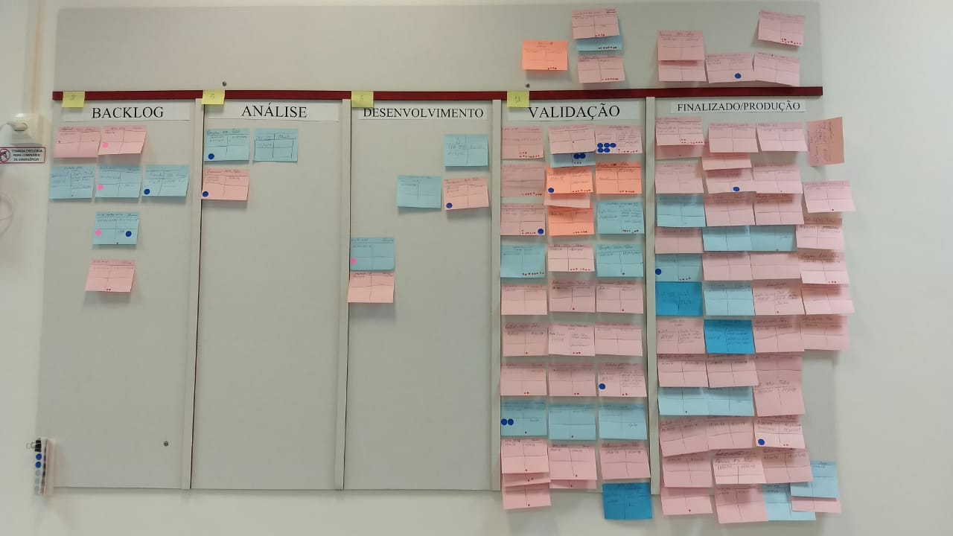
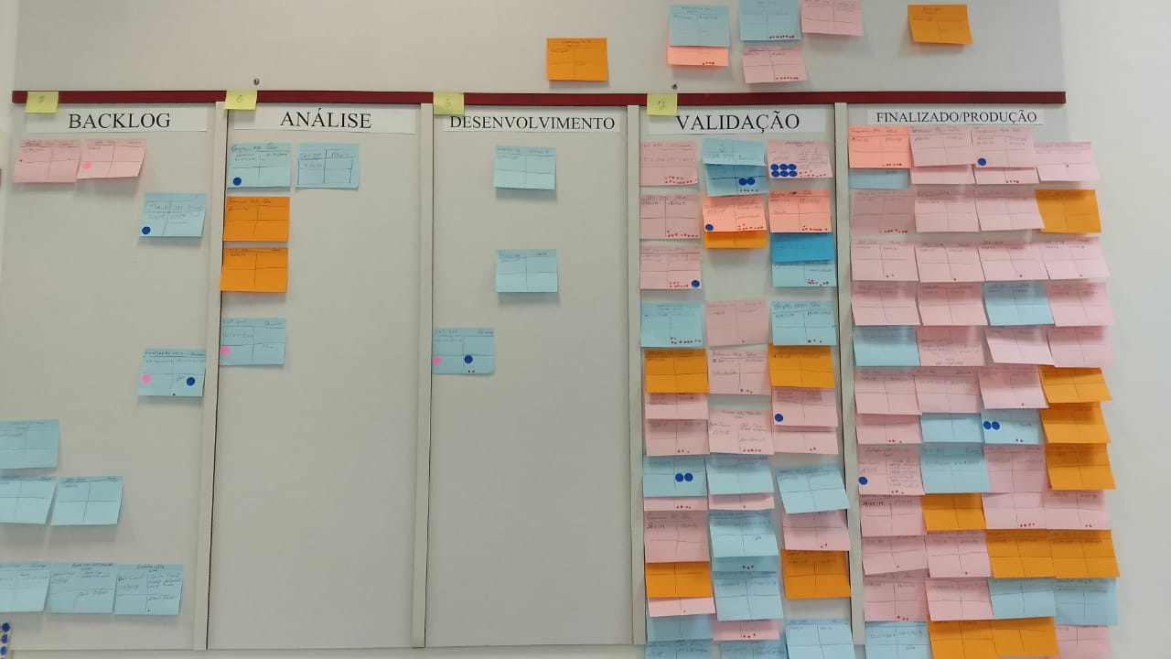

Slide 16
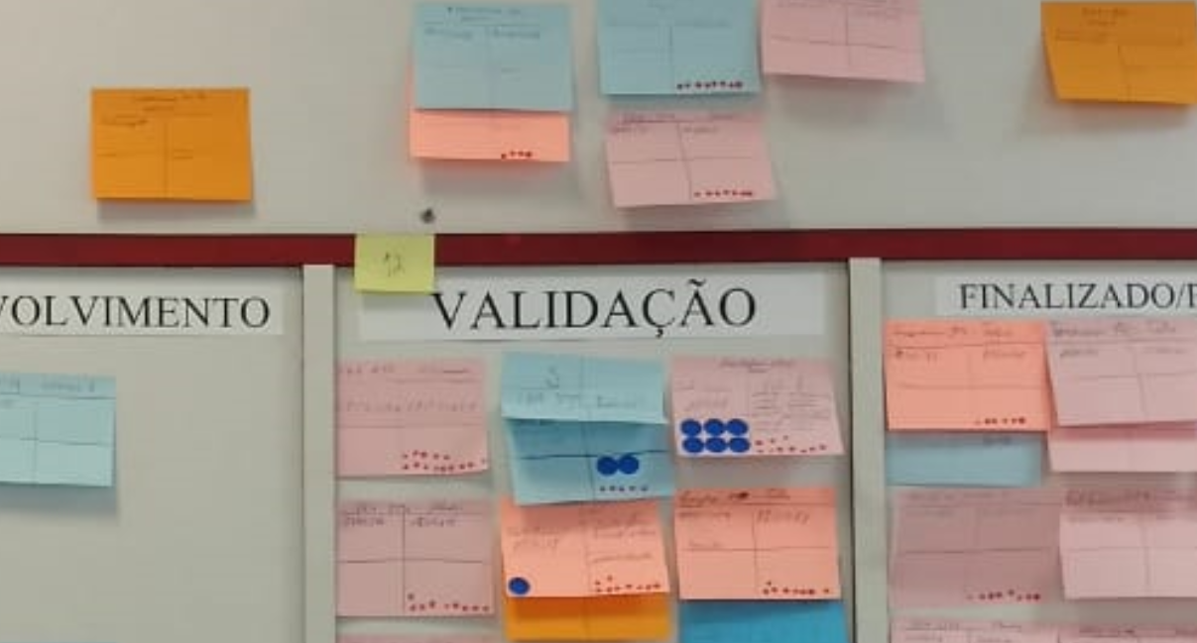

Slide 17
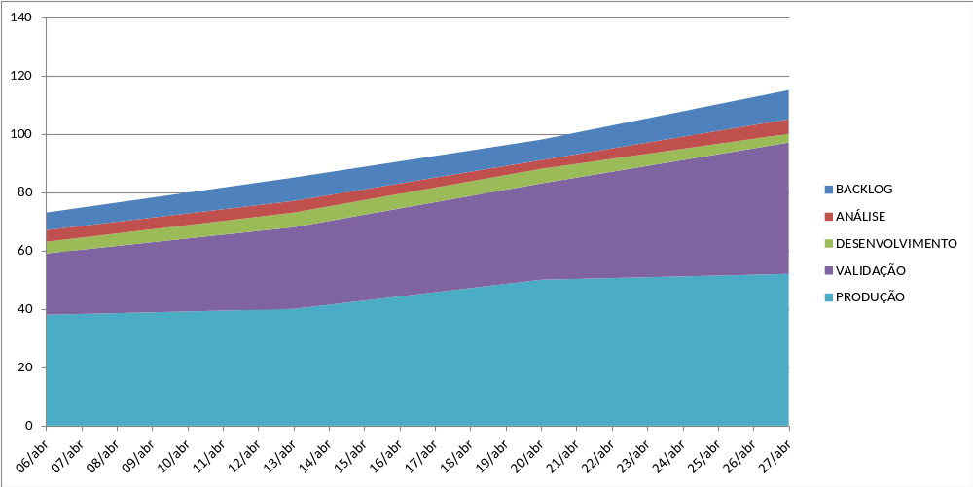

Slide 18
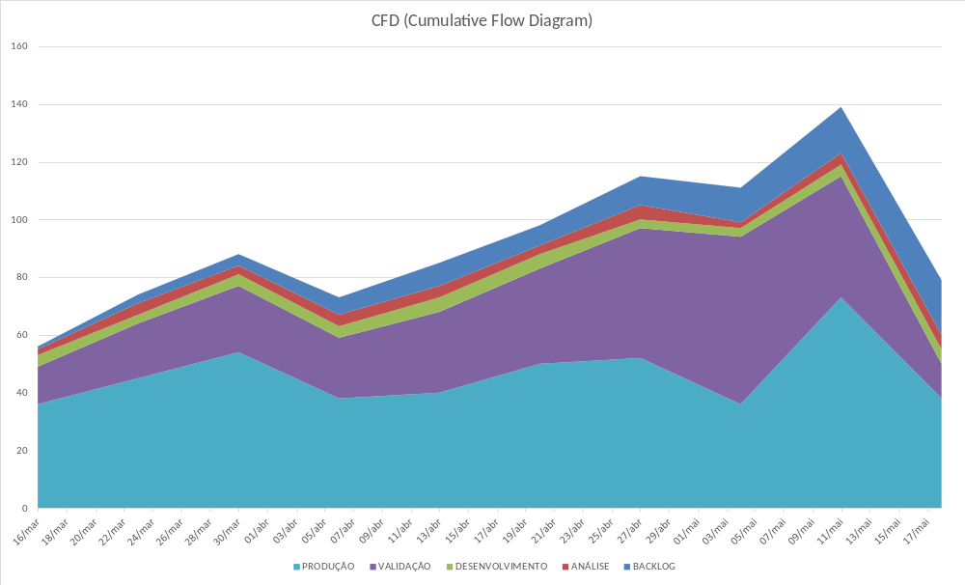

Slide 19
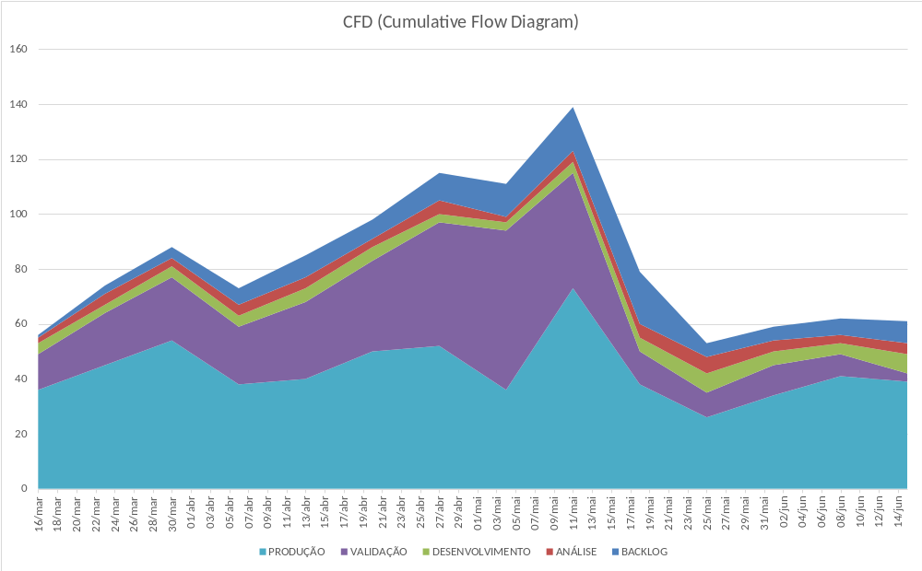

Slide 20
GARGALOS
FILA DE VALIDAÇÃO;
RETRABALHO;
QUALIDADE NA ENTREGA;
COMPROMETIMENTO DA AGENDA.

Slide 21
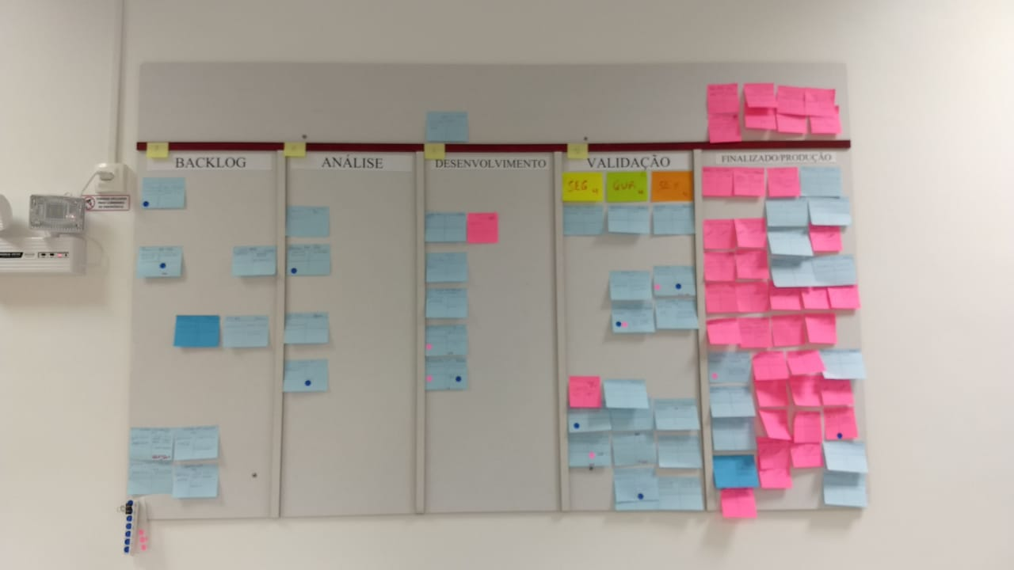

Slide 22
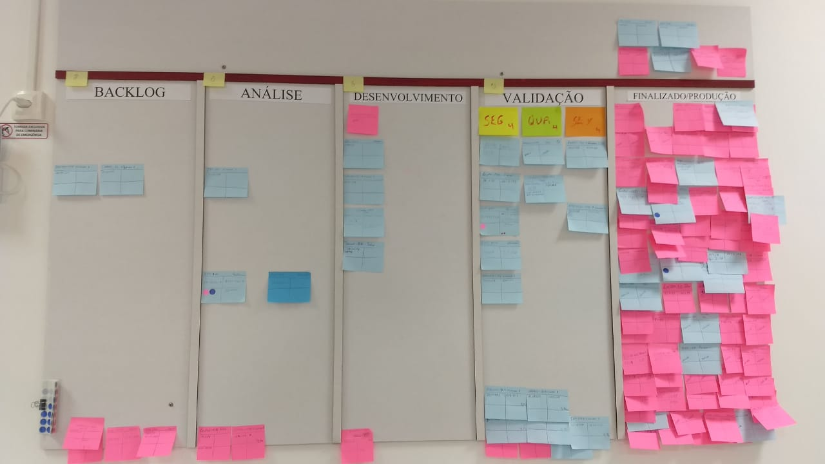

Slide 23
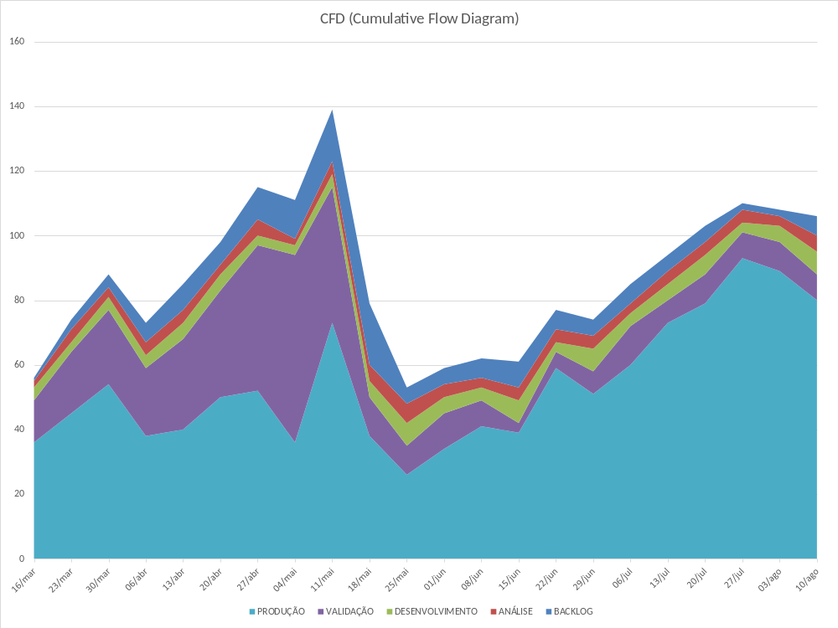

Slide 24
Visualize o fluxo de trabalho;
Limite o trabalho em progresso;
Gerencie o fluxo;
Torne as políticas de processo explícitas;
Implemente ciclos de feedback;
Melhore colaborativamente!
ESTIMULE ATOS DE LIDERANÇA!

Slide 25
E HOJE?

Slide 26
SILOS
ATRASOS
URGÊNCIAS
DESORDEM
COLABORAÇÃO
FLUXO

Slide 27
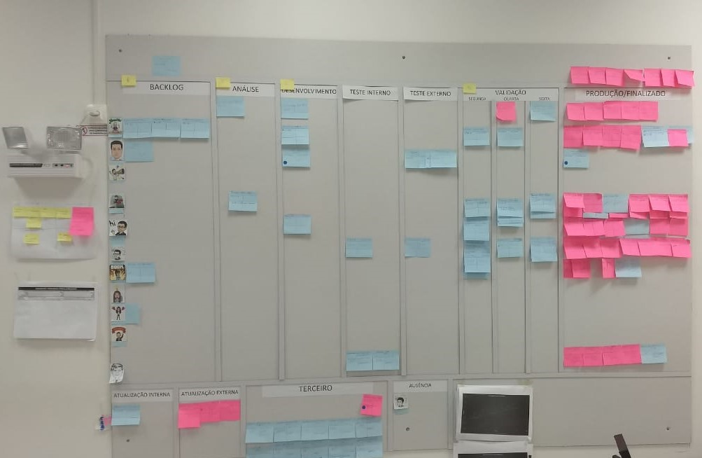
E HOJE?

Slide 28
THROUGHPUT (SEMANAL)
0
6
38
61
62%

Slide 29


Slide 30
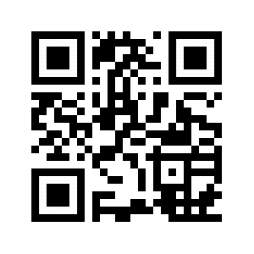
USANDO KANBAN EM AMBIENTES NÃO DE TI bit.ly/kanbantdc

Slide 31

OBRIGADO!
/carlosbaldissera

